Slide 1
NHIỆT LIỆT CHÀO MỪNG
QUÝ THẦY CÔ VÀ CÁC EM
THAM GIA GIỜ HỌC
Môn: Tiếng Việt

Slide 3
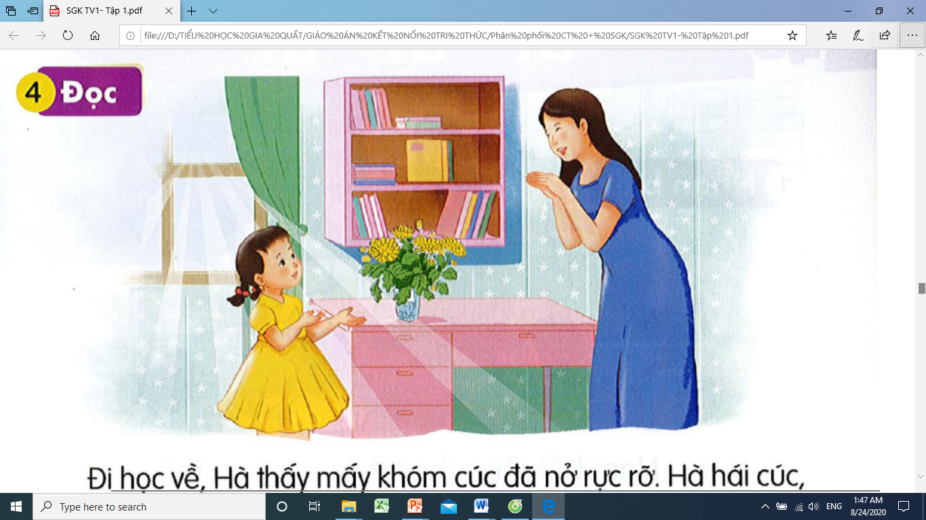
1
Đi học về, Hà thấy mấy khóm cúc đã nở rực rỡ. Hà hái cúc, cắm vào cốc rồi để ngay ngắn trên bàn học. Mẹ tấm tắc khen Hà khéo tay.
2
3

Slide 4
Say mê

Slide 5
Củng cố
- Con hãy tìm những từ ngữ ngoài bài có chứa vần oc, ôc , uc, ưc ?
- Nói câu với một trong những từ ngữ con vừa tìm được?

